Slide 2
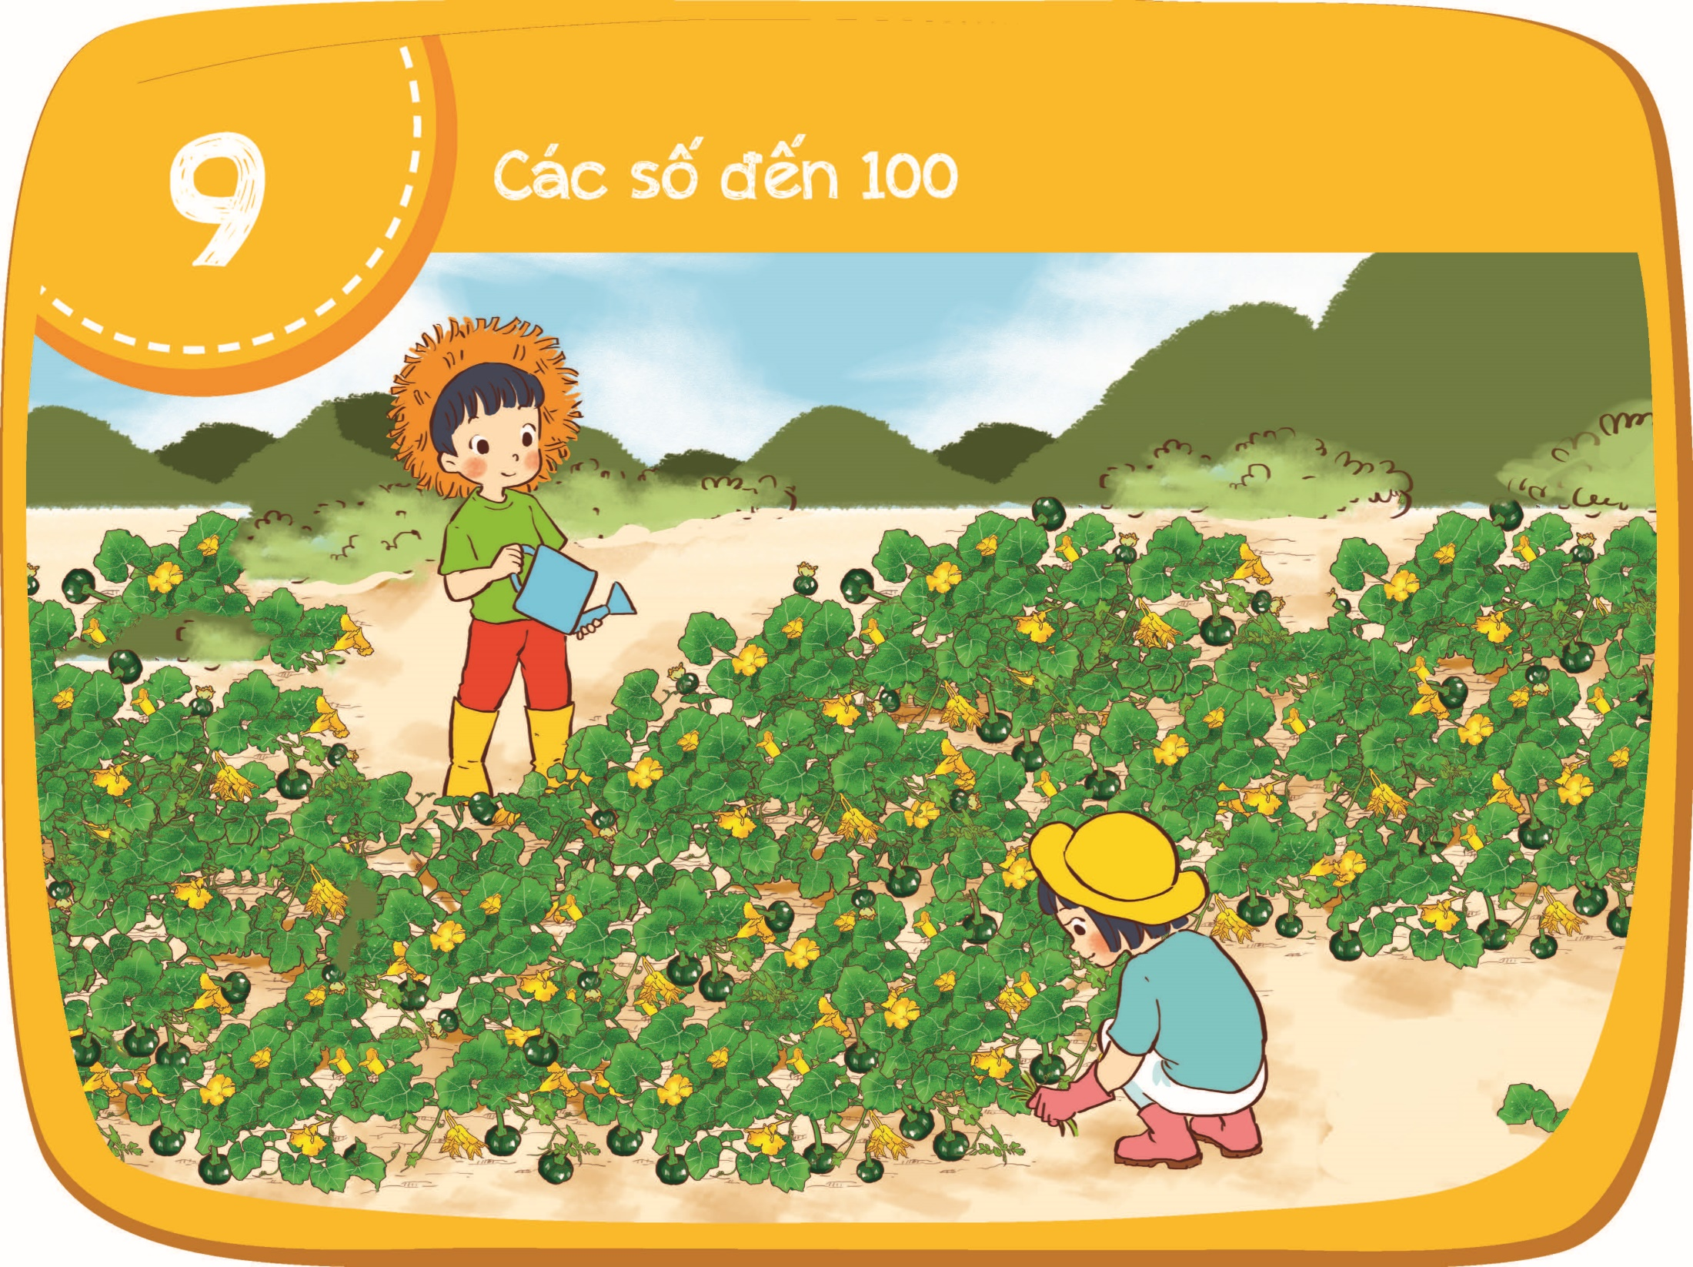

Slide 3
Ôn tập 9

Slide 4
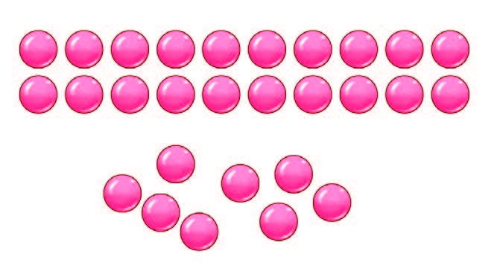
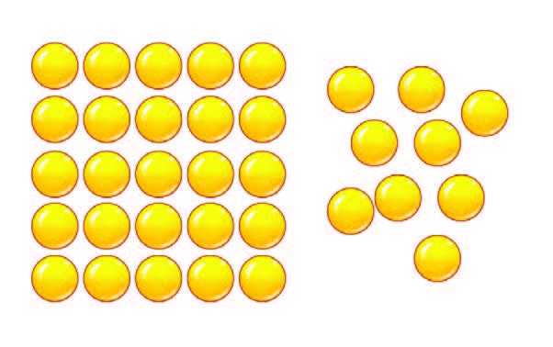
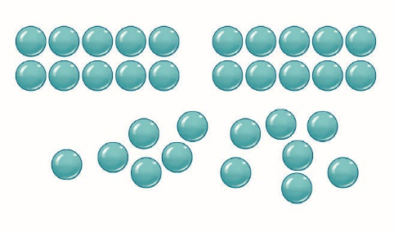
Mỗi loại có bao nhiêu viên bi? Bi màu nào có nhiều nhất?
?
?
?
28
34
33
Bi màu vàng có nhiều nhất.

Slide 5
Lá và hoa nào chỉ cùng một số?
Năm mươi bảy
57
81
Bảy mươi năm
Bảy mươi chín
61
16
Chín mươi chín
Tám mươi
84
75
Tám mươi mốt
Sáu mươi mốt
79
48
Mười sáu
Tám mươi tư
80
99
Bốn mươi tám

Slide 6
Sắp xếp các số theo thứ tự
a. từ bé đến lớn
52
70
84
55
?
?
?
?
52
55
70
84
b. từ lớn đến bé
?
?
?
?
40
91
89
65
91
89
65
40

Slide 7
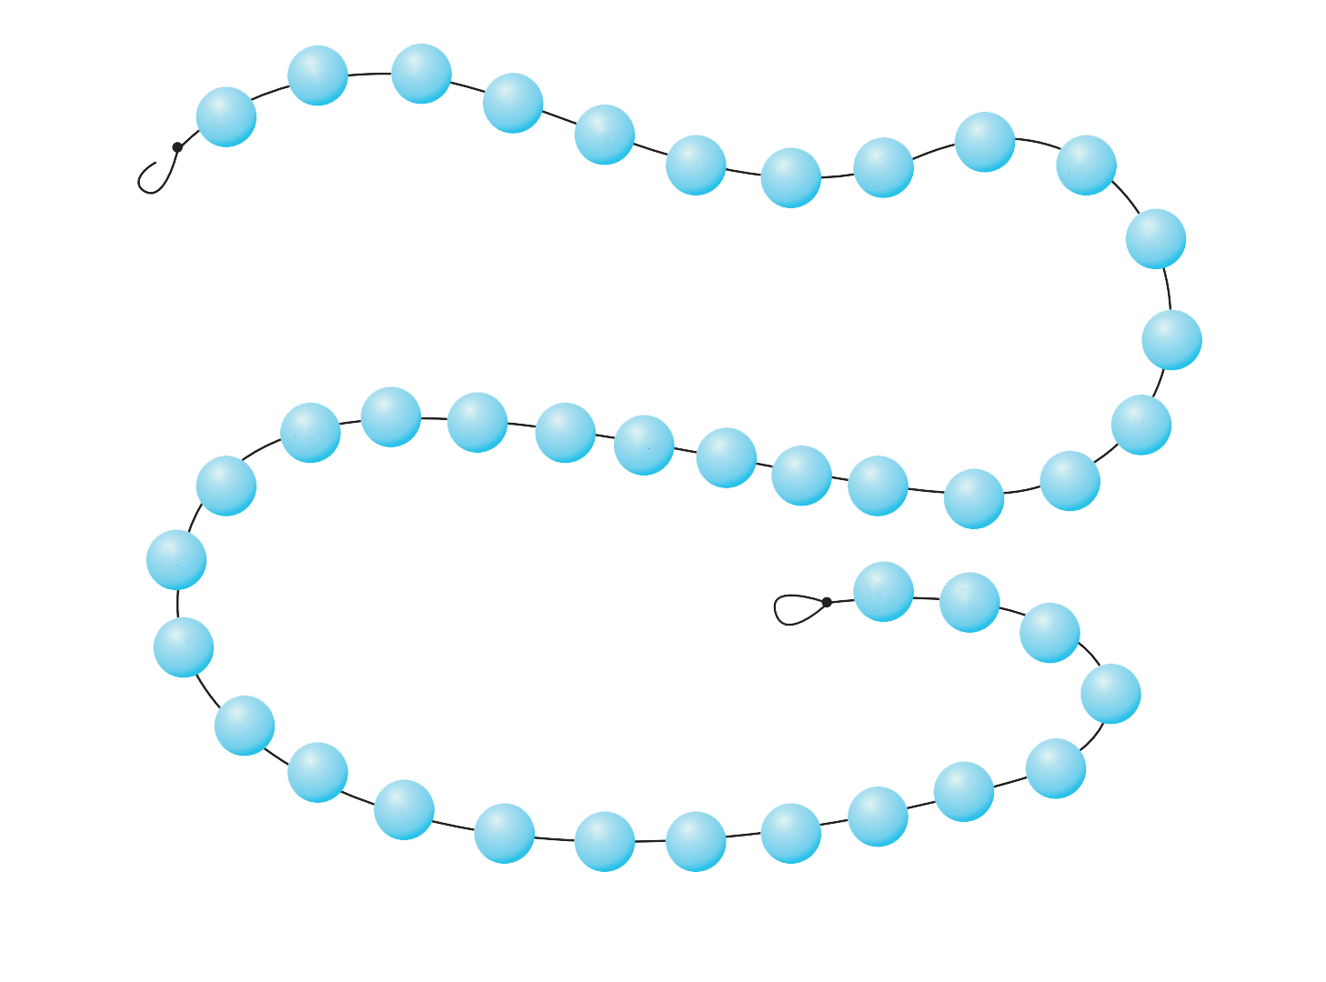
Nêu số.
22
23
?
21
24
25
?
29
?
?
30
26
?
28
27
31
32
?
42
?
41
33
43
?
40
?
?
39
38
?
37
34
44
?
36
?
?
?
35
?
45
60
59
?
58
46
?
?
57
?
47
?
56
48
?
?
55
49
?
?
54
50
53
?
?
51
?
?
52
?

Slide 8
Tạo số bằng thẻ số
Số người: 3 người chơi và 1 người làm trọng tài. Mỗi người chơi chuẩn bị một bộ thẻ số:
0
1
2
3
4
5
6
7
8
9

Slide 9
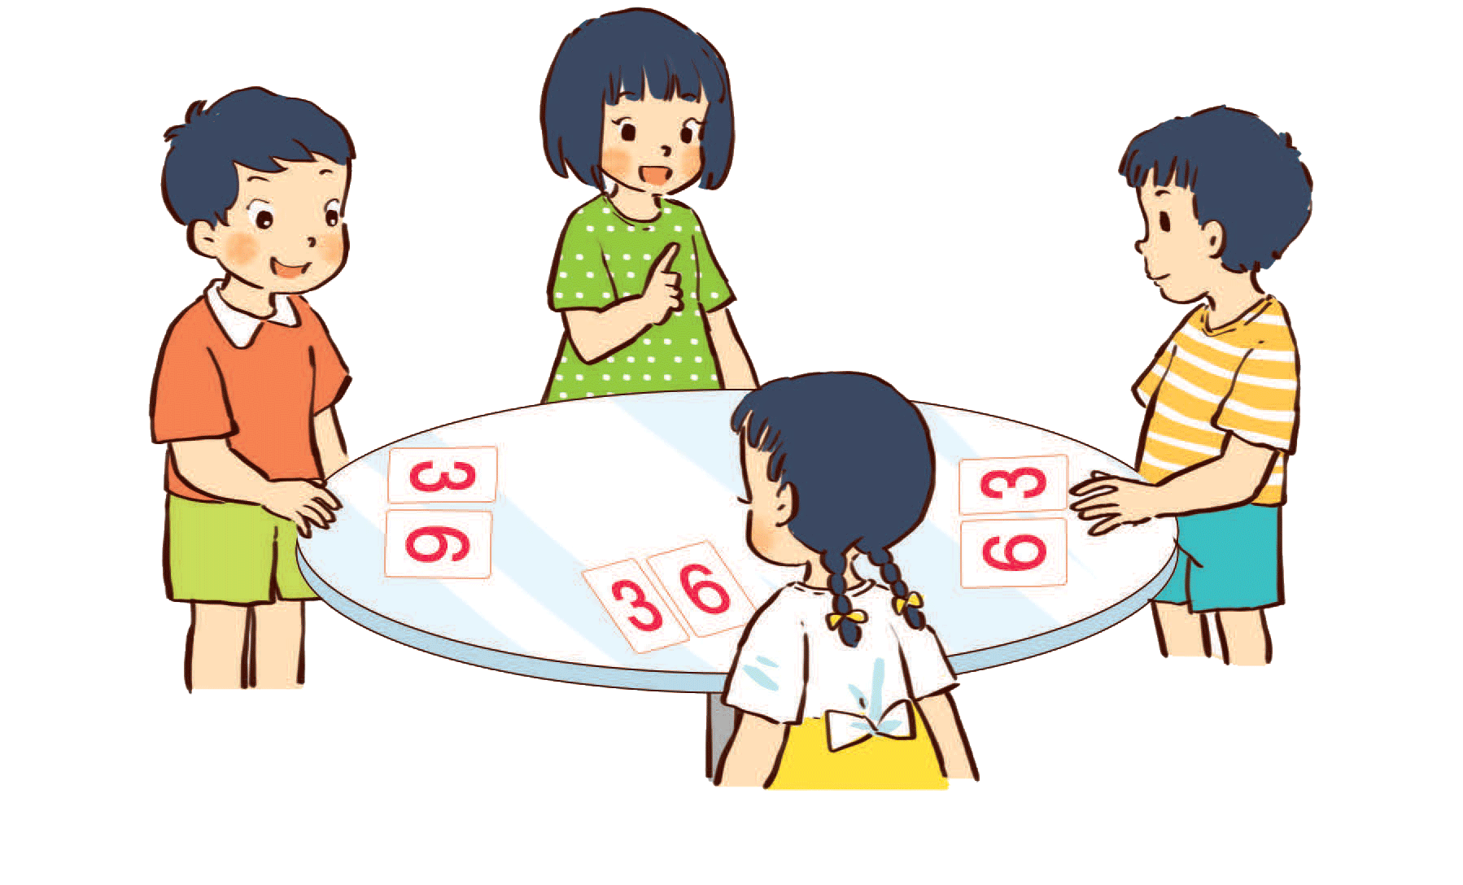
Tạo số bằng thẻ số
1. Trọng tài nói lệnh, ví dụ “Tạo số 36!”.
2. Mỗi người chơi lấy hai thẻ số đặt cạnh nhau thành số, ví dụ .
3
6
3. Trọng tài cho điểm những người chơi xếp đúng:
người nhanh nhất 3 điểm,
người nhanh tiếp theo 2 điểm,
người chậm nhất 1 điểm,
người xếp sai 0 điểm.

